Slide 1


Slide 2


Slide 3
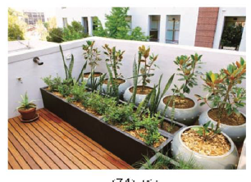

Slide 4

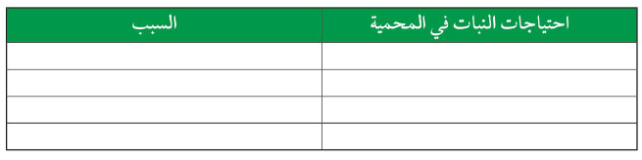
- ما الاحتياجات الخاصة لبناء محمية مصغرة على سطح المنزل ؟
تربة خصبة | حتى يحصل النبات على المعادن
كمية ماء مناسبة ، التخلص من الماء الزائد | لتتم عملية البناء الضوئي و لينمو النبات
غطاء زجاجي شفاف | لحفظ الحرارة و لدخول الضوء
رطوبة مناسبة و هواء متجدد | حتى يجد النبات الغازات اللازمة للتنفس و للبناء الضوئي

Slide 5
- العوامل المؤثرة على نمو النبات :
1) درجة حرارة مناسبة .
2) توافر كمية الماء بنسب محددة .
3) توافر تربة خصبة .
س : متى تكون التربة خصبة ؟
جـ : عندما تحتوي التربة على العناصر الغذائية
بصورة متوازنة و كافية لإنتاج المحصول .

Slide 6
س : كيف نزيد من خصوبة التربة ؟
جـ : 1) استخدام أسمدة عضوية من مخلفات
الحيوانات و النباتات .
2) استخدام الأسمدة الكيميائية .
3) استخدام النفايات العضوية من بقايا الطعام
أو المخلفات الزراعية كسماد طبيعي .

Slide 7
- يمكن زراعة النبات في أي مكان عند توافر
البيئة المناسبة .
- الصورة التالية لنبات تم زراعته في أحواض فوق سطح المنزل ، و قد تم مراعاة وجود الحاجات الأساسية للنبات و مسار الماء الزائد عن حاجة النبات حتى لا ينغمر بالماء و يموت .

Slide 9
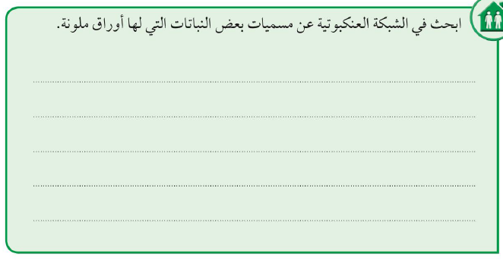
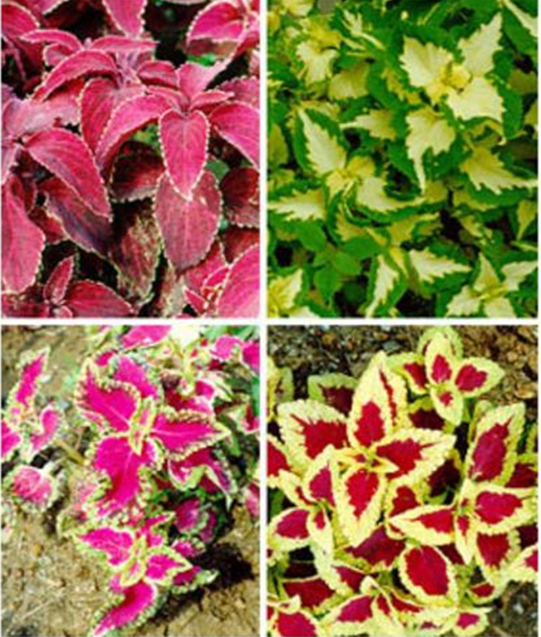
كالثيا / كروتن / كوليس / ديفنباخيا /
فيوتونيا / هيبوستس / مارينتا

Slide 10
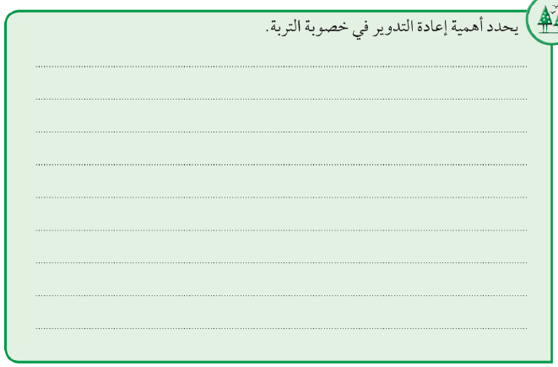
وجود النفايات بالبيئة يؤدي إلى تدمير خصوبة التربة وتلويث مصادر المياه بالعناصر السامة التي تحتويها بعض المنتجات المصنوعة من البلاستيك .
و بإعادة التدوير أمكن تحويل النفايات العضوية إلى سماد خصب للزراعة .
و الجهاز الأساسي هو آلة التسبيخ الأسطوانية حيث يتم تقليب النفايات العضوية الممزوجة بخليط إنزيمي لتسريع الاختمار .

Slide 11
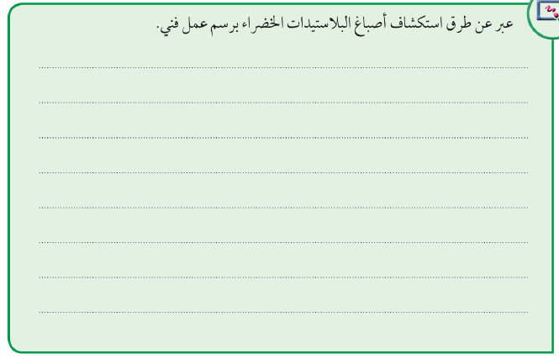
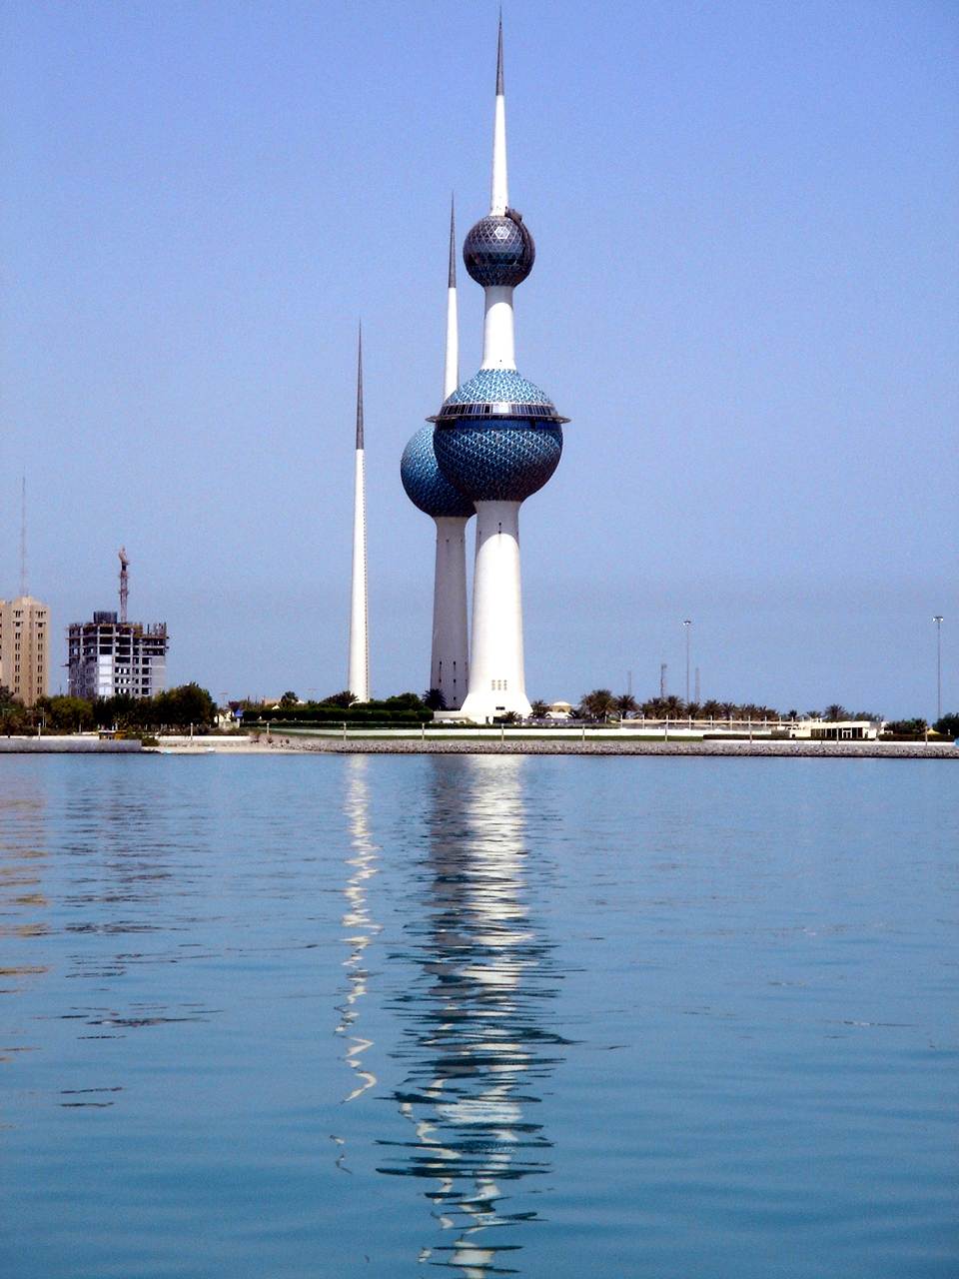
واجب

Slide 12
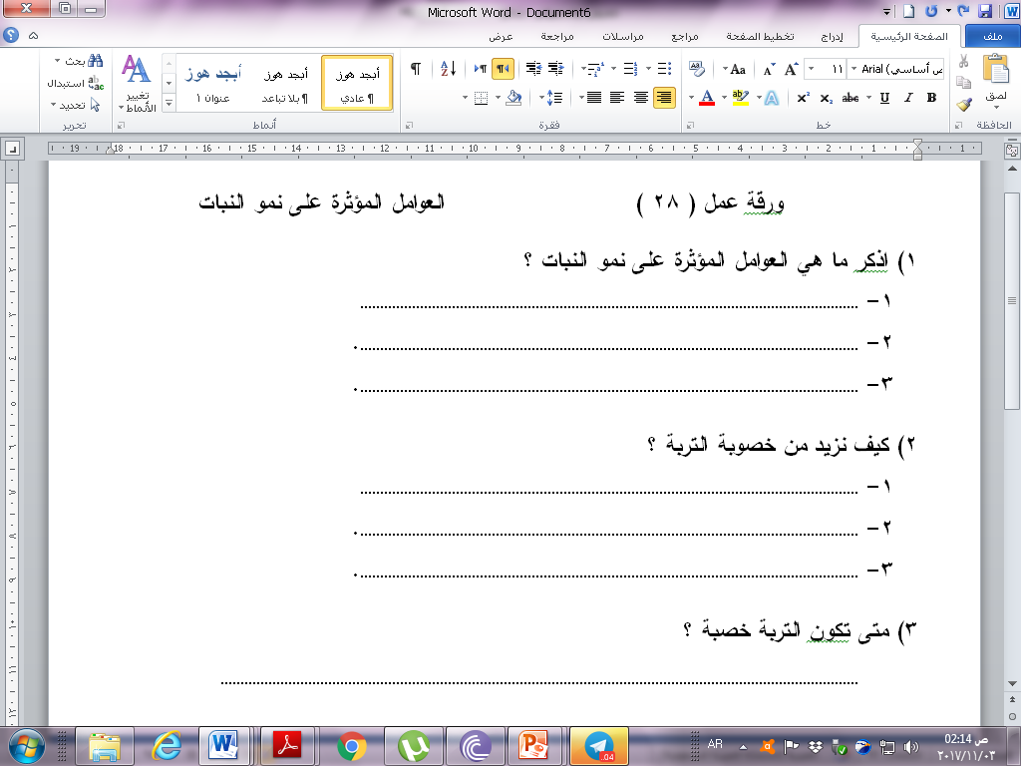
درجة حرارة مناسبة .
توافر كمية الماء
توافر تربة خصبة .
استخدام أسمدة عضوية من مخلفات الحيوانات
استخدام الأسمدة الكيميائية .
استخدام النفايات العضوية من بقايا الطعام أو المخلفات الزراعية كسماد طبيعي .
عندما تحتوي التربة على العناصر الغذائية بصورة
متوازنة و كافية لإنتاج المحصول

